Slide 1



Slide 2

La fraude financière représente plus
d'1 milliard €
de pertes en Europe

Slide 3

Nécessité d'une détection en temps réel
Besoin d'un système automatisé et fiable
Demandes du client : alerte immédiate + rapport quotidien le matin

Slide 4

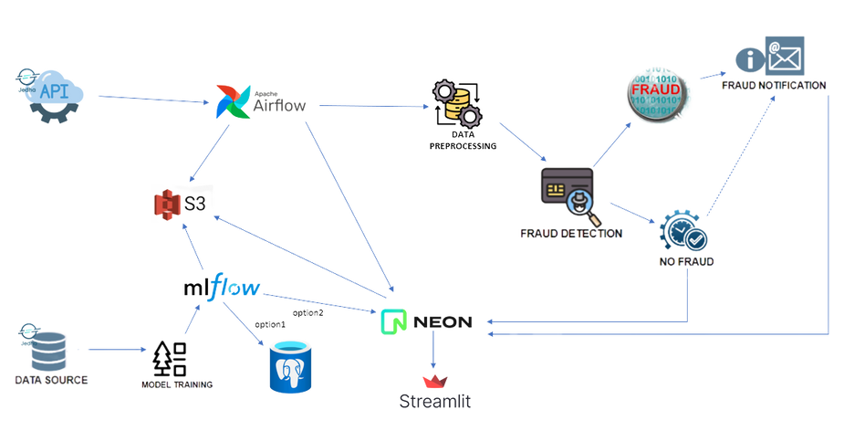
ARCHITECTURE TECHNIQUE

Slide 5
PIPELINES DE DONNÉES
DAG - Détection de fraude
DAG - Monitoring
DAG - Backup
Fréquence : chaque minute
Étapes clés :
Collecte des données API
Chargement du modèle depuis S3
Prédiction et analyse
Notification par email si fraude
Stockage en base de données
DAG - Reporting
Fréquence : quotidienne
Métriques clés :
Disponibilité API
Connexion base de données
Accès stockage S3
Rapport de santé par email
Fréquence : mensuelle
Points clés :
Export CSV des tables
Upload vers S3
Notification de confirmation
Fréquence : quotidien
Métriques clés :
Nombre total de transactions
Nombre de fraudes détectées
Taux de fraude
Montants totaux et moyens
Reporting par email

Slide 6
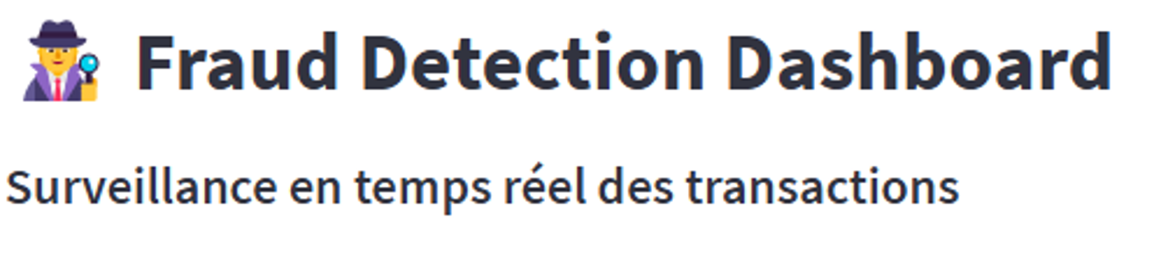



COMMUNICATION

